Slide 1
Глобальні проблеми людства.
В

Slide 2
Глобальні проблеми людства
комплекс проблем і ситуацій, що зачіпають життєві інтереси всіх народів світу,характеризуються динамізмом і вимагають для свого розв'язання колективних зусиль світової громадськості ,від вирішення яких залежить подальший прогрес людства і збереження цивілізації.
Глобальні проблеми людства взаємопов'язані охоплюють всі сторони життя людей,стосуються всіх країн народів та верств населення,стосуються як поверхні землі, так і Світового океану, атмосфери планети, навколоземного та космічного простору.
Вони призводять до великих економічних та соціальних збитків.

Slide 3
Глобальні проблеми людства на сучасному етапі розвитку
Екологія
Економіка
Енергетика
Здоров'я
Космос та космічні технології
Озброєння
Природа
Політика
Промисловість
Суспільство
Технології

Slide 4
Екологія: деградація земель — екологічні проблеми сучасності — озонові діри — парниковий ефект — проблема регулювання промислових викидів — проблеми руйнування екосистем — екологічні лиха — проблеми геоактивності — проблеми геліоактивності — проблеми світового господарства
Економіка: Вичерпання факторів виробництва — глобальна конкурентноспроможність — економічна парадигма — Інтеграція та дезінтеграція господарських ринків — затратні виробництва — нові моделі економічного розвитку — перерозподіл блага між традиційними та новими економіками — Ресурсний потенціал сучасної цивілізації — Сталий розвиток
Космос та космічні технології: космічне сміття та забруднення космосу — Ноосферно-космічна цивілізація
Енергетика: Енергетична криза — проблема безпеки АЕС, нових енергоблоків та наслідки виведення АЕС з експлуатації — Аварії на атомних електростанціях (Японія, 1997, 2011)
Здоров'я: контроль народжуваності та демографічні програми у країнах, що розвиваються — СНІД — старіння людини — санітарно-ветиринарний контроль проти пандемій та їх загроз (грип пташиний, грип свинячий)
Озброєння: контроль озброєнь — контроль атомних технологій («Атомний клуб»)

Slide 5

Природа: межі розуміння природи — самозародження речовини
Політика: взаємопристосування господарських механізмів та інституціональних структур на міждержавному і міжнародному рівнях — гармонізація національної й міжнародної економічної політики — уніфікація господарського законодавства
Промисловість: Постіндустріальна модель розвитку — Третя промислова революція
Суспільство: гіпотеза другого демографічного переходу — експорт демократії — зближення націй (асиміляційний характер глобалізації) — перенаселення — продовольча проблема — соціально-економічний розвиток — цивілізаційний розвиток — технологічна революція
Технології: інформатизація (у глобальному вимірі) — машинна ера — обмеженість сучасних технологій — технологізація

Slide 6
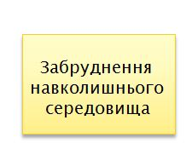
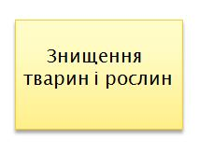
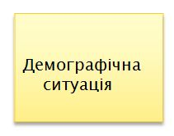
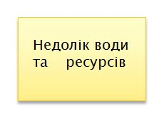
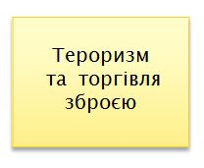
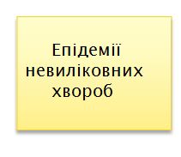
Основні групи проблем:
Глобальні проблеми людства

Slide 7
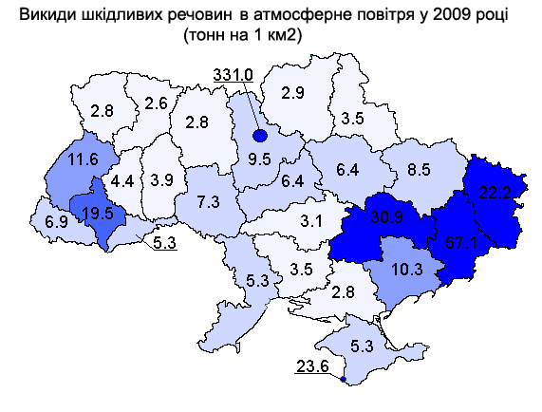
Забруднення навколишнього середовища:
Приводить до погіршення якості атмосфери, гідросфери, літосфери та біосфери.
Допустима міра забруднення довкілля в різних країнах регламентується відповідними стандартами, нормативами, законами.
Розрізняють забруднення отруйні, хвороботворні, хімічні, механічні і теплові.
Допустимі кількості відходів, що скидають в гідро- або атмосферу регламентують нормативами гранично допустимих викидів (ГДВ) з урахуванням гранично допустимих концентрацій (ГДК).
В Україні вони затверджуються Міністерством охорони здоров'я.

Slide 8
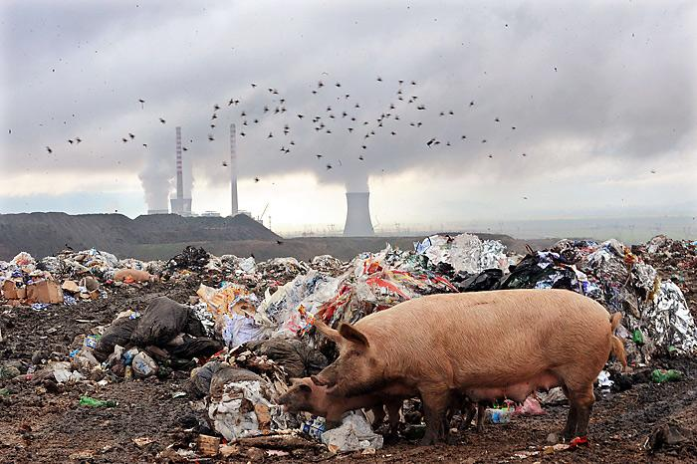
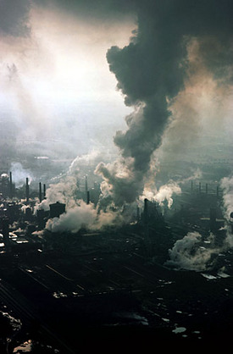
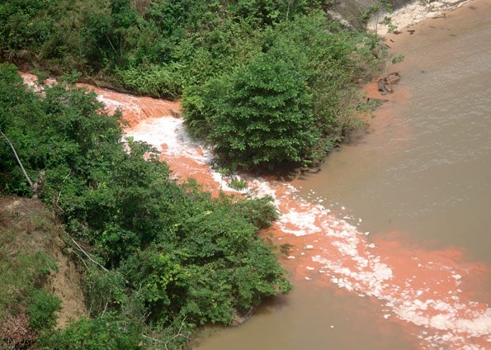

Slide 9
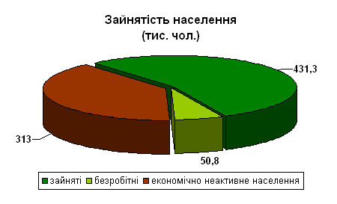
Демографічна ситуація:
За кількістю населення Україна посідає 5 місце в Європі (після Німеччини, Італії, Великобританії, Франції) та 21 місце у світі.
На її долю припадає 7,3% населення Європи i 1% населення Землі.

Slide 10
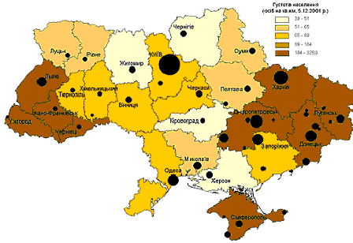

Slide 11
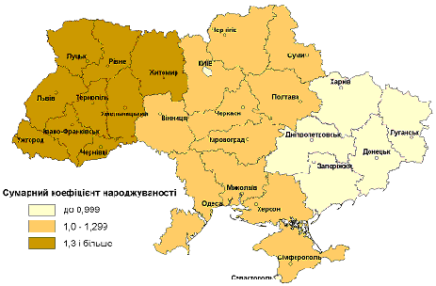

Slide 12
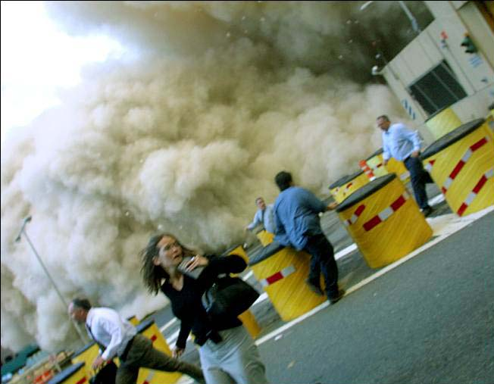
Тероризм:
Ознаки: Обставини:
Виключно політично вмотивована;
Насильницька, або така, що погрожує використанням насильства;
Призначена для того, щоб мати довготривалий психологічний вплив, не лише для знищення конкретної жертви чи об'єкта;
Така, що проводиться організацією з ланцюжком управління, що розпізнається, або конспіративною сотовою структурою, чиї представники не носять уніформу та знаки розрізнення;
Така, що чиниться позадержавним угрупуванням.
Бідність.
Брак демократичних свобод.
Неспроможність влади.

Slide 13

Епідемії невиліковних хвороб:
Нові страшні захворювання долають людство.
Це СНІД, атипова пневмонія, гепатит В, пташиний і свинячий грип.
Дуже гостро стоїть проблема онкологічних захворювань.

Slide 14


Slide 15
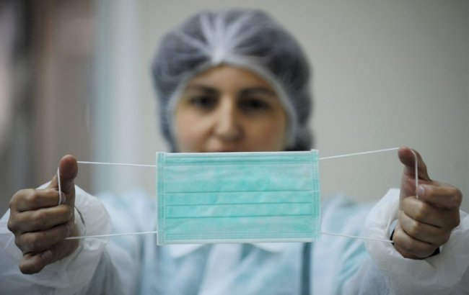

Slide 16
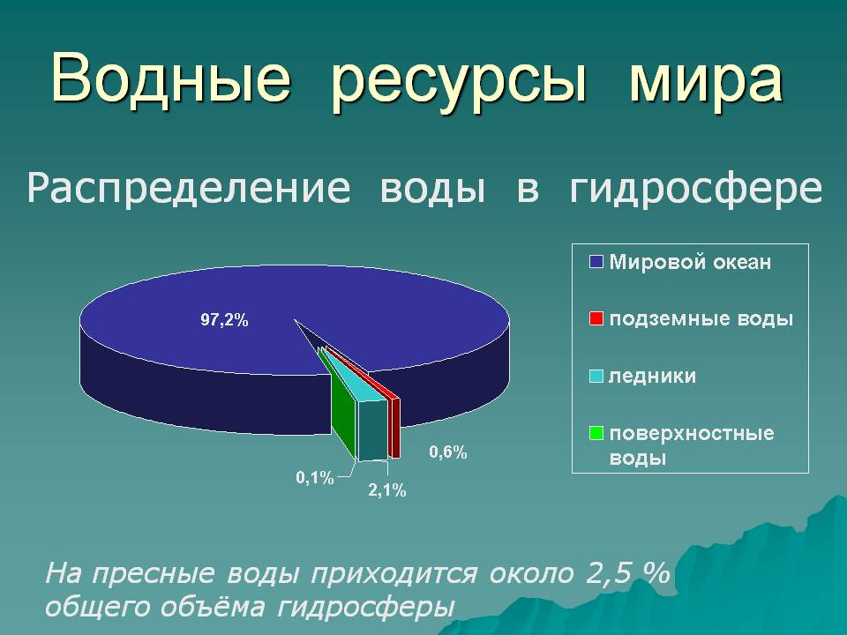
Вода і ресурси:
Виснаження водних ресурсів в результаті втрати їх якості є більшою загрозою ніж їх кількісне виснаження.
Забруднення багатьох водних об'єктів суші і вод Світового океану досягло небезпечного рівня.
Щорічно в океан потрапляє (млн т): 0,2 — 0,5 отрутохімікатів; 0,1 — хлорорганічних пестицидів; 5 — 11 — нафти і інших вуглеводнів; 10 — хімічних добрив; 6 — фосфорних сполук; 0,004 — ртуті; 0,2 — свинцю; 0,0005 — кадмію; 0,38 — міді; 0,44 — марганцю; 0,37 — цинку; 1000 — твердих відходів; 6,5 — 50 — твердого сміття; 6,4 — пластмас.
У Північній Атлантиці нафтова плівка займає 2 — 3% площі.
Найбільш забруднені нафтою Північне і Карибське моря, Перська затока, а також прилеглі до Африки і Америки ділянки, де здійснюється її перевезення танкерним флотом.

Slide 17
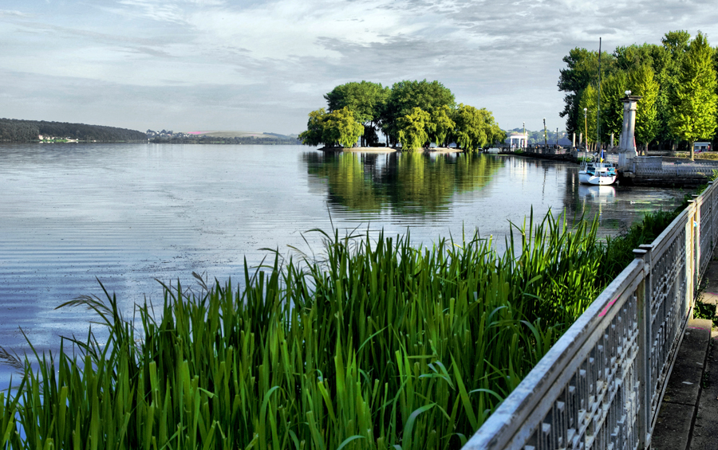

Slide 18
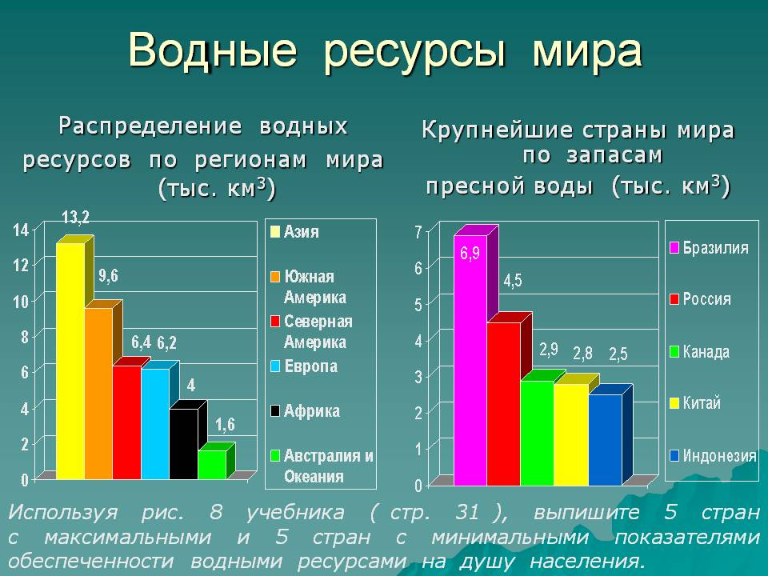

Slide 19
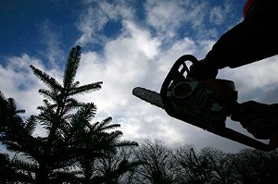
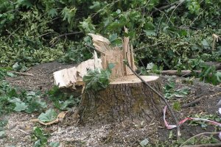
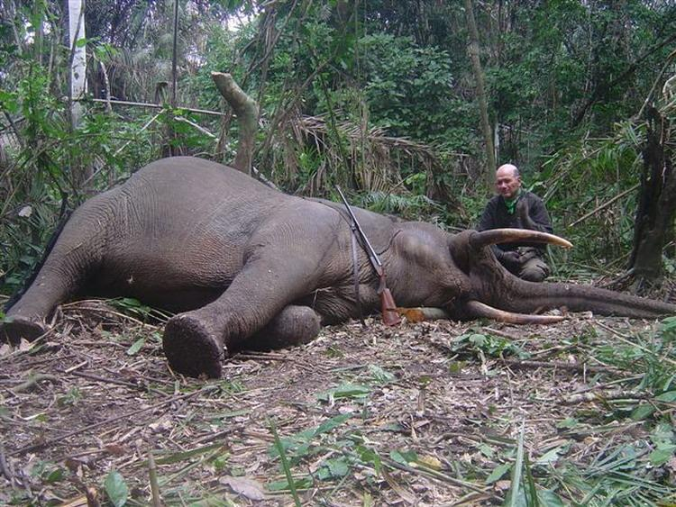

Знищення тварин і рослин:

